Slide 1
Новый порядок обучения по охране труда

Slide 2




Почему люди ведут себя небезопасно ?
Просто не
информированы
об опасных
факторах
Никогда не были
травмированы,
когда вели себя
небезопасно («я
всегда так делаю, и ничего не
случается»,
«авось не
случиться»)
«Позитивные»
последствия
небезопасного
поведения
очевидны и скоры, в то время как
негативные не
обязательно
случаются или
могут случиться нескоро
Молчаливое
поощрение
небезопасного
поведения

Slide 3

Поведение на базе навыков
Вид поведения, которое не требует (или требует очень небольшого) сознательного контроля в процессе выполнения действий посредст-вом осознанно сформированного намерения и представления о результатах этих действий. Работа в таком режиме известна также как психомоторная деятельность.
Она производится в режиме «автомата», основанном на сформиро-ванных устойчивых психомоторных навыках решения последова- тельных рабочих задач, которые и избавляют психику человека от необходимости в постоянном контроле.
Ошибки в данном режиме работы, как правило, имеют отношение к неизбежным недостаткам наших человеческих природных характе- ристик:
эмоции (спешка, задумчивость, усталость)
чувство ответственности (плотный график работы, работа на неисправном оборудовании для выполнения плана)
самоуверенность (не рассчитал силы).

Slide 4
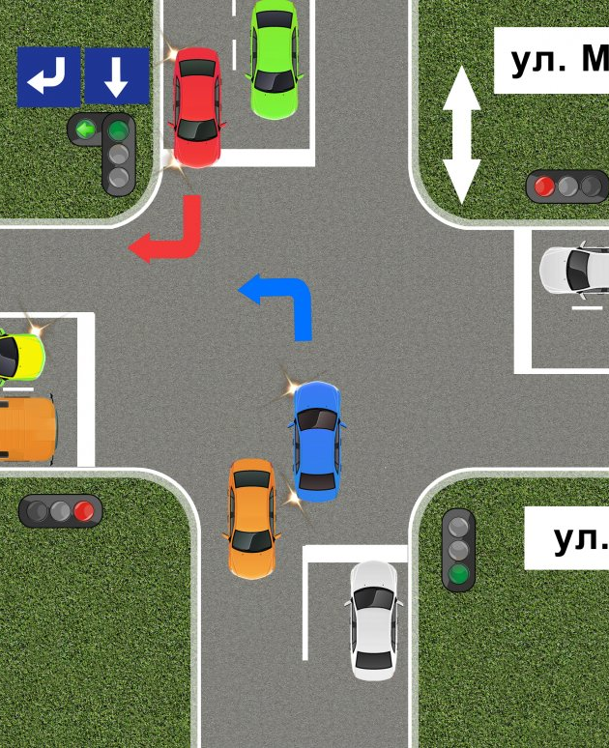
Поведение на базе правил
Характеризуется подчиненностью установленным правилам и про-цедурам, которые являются частью рабочего опыта оператора и которые извлекаются из памяти для выбора действий в знакомой рабочей ситуации.
Эти правила могут представлять собой:
изученные технические правила выполнения работ;
набор инструкций, исходящих от руководителя работ или старшего оператора;
нормы, выработанные оператором в собственном опыте.
Ошибки этого режима, как правило, сводятся к неправильной клас-сификации и оценке рабочей ситуации. Результатом таких ошибок часто становится применение неверно подобранного правила, неадекватной или ложной процедуры.

Slide 5
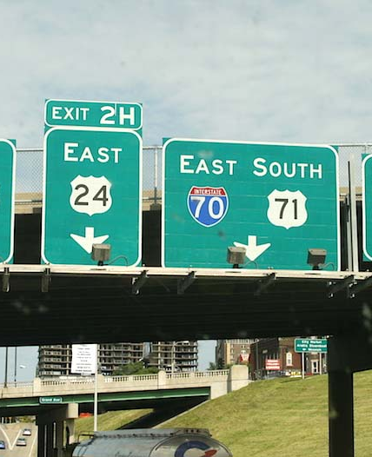
Поведение на базе знаний
Режим мышления и умозаключений, который включается при решении новых, незнакомых рабочих задач и при необходимости – при планировании и принятии решений в режиме реального времени посредством использования имеющегося в памяти знания и осознанных процедур анализа.
Ошибки этого уровня происходят из‑за неполноты знаний и огра- ниченности ресурсов.
Такие ситуации хорошо объясняет теория ограниченной
тациональности.

Slide 6


Скажи мне — и я забуду,
покажи мне — и я запомню,
дай мне сделать — и я пойму!
(Конфуций).

Slide 7


